Slide 1

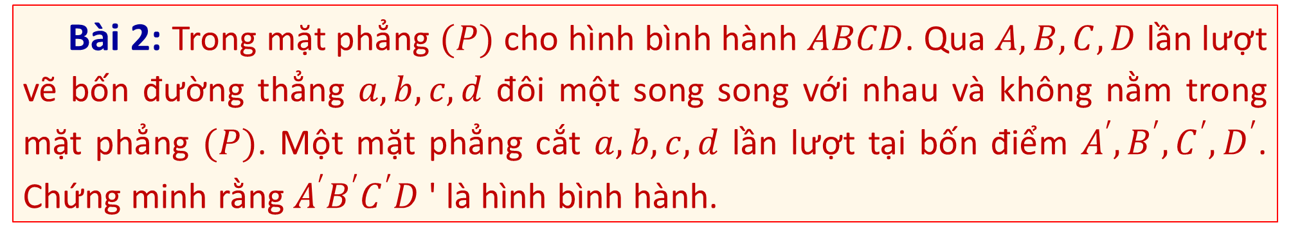
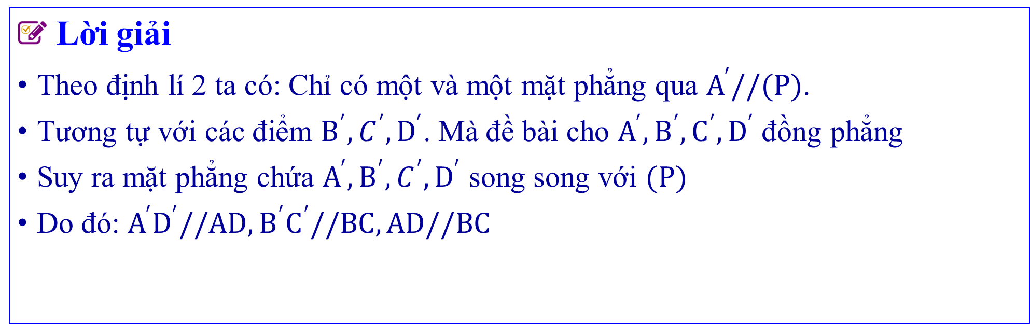

➌. Bài tập rèn luyện SGK
Bài 2: Trong mặt phẳng $(P)$ cho hình bình hành $ABCD$. Qua $A,B,C,D$ lần lượt vẽ bốn đường thẳng $a,b,c,d$ đôi một song song với nhau và không nằm trong mặt phẳng $(P)$. Một mặt phẳng cắt $a,b,c,d$ lần lượt tại bốn điểm $A^{′},B^{′},C^{′},D^{′}$. Chứng minh rằng $A^{′}B^{′}C^{′}D$ ' là hình bình hành.
Lời giải
Theo định lí 2 ta có: Chỉ có một và một mặt phẳng qua $A^{′}//(P)$.
Tương tự với các điểm $B^{′},C^{′},D^{′}$. Mà đề bài cho $A^{′},B^{′},C^{′},D^{′}$ đồng phẳng
Suy ra mặt phẳng chứa $A^{′},B^{′},C^{′},D^{′}$ song song với $(P)$
Do đó: $A^{′}D^{′}//AD,B^{′}C^{′}//BC,AD//BC$

Slide 2
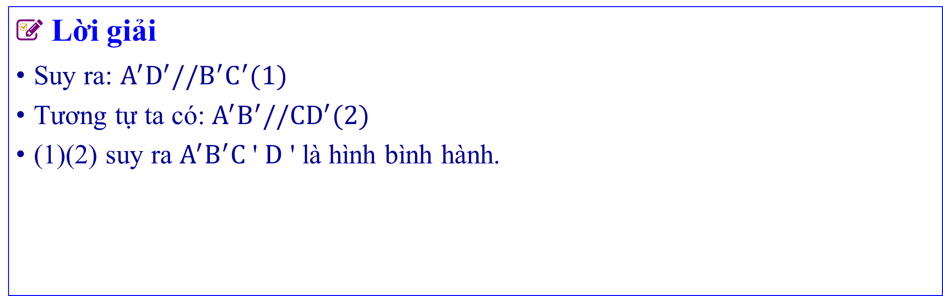
➌. Bài tập rèn luyện SGK
Bài 2: Trong mặt phẳng $(P)$ cho hình bình hành $ABCD$. Qua $A,B,C,D$ lần lượt vẽ bốn đường thẳng $a,b,c,d$ đôi một song song với nhau và không nằm trong mặt phẳng $(P)$. Một mặt phẳng cắt $a,b,c,d$ lần lượt tại bốn điểm $A^{′},B^{′},C^{′},D^{′}$. Chứng minh rằng $A^{′}B^{′}C^{′}D$ ' là hình bình hành.
Lời giải
Suy ra: $A^{′}D^{′}//B^{′}C^{′}(1)$
Tương tự ta có: $A^{′}B^{′}//{CD}^{′}(2)$
(1)(2) suy ra $A^{′}B^{′}C$ ' $D$ ' là hình bình hành.

Slide 3
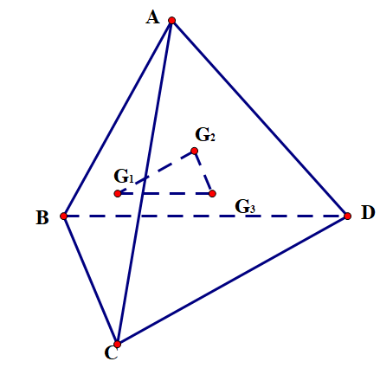
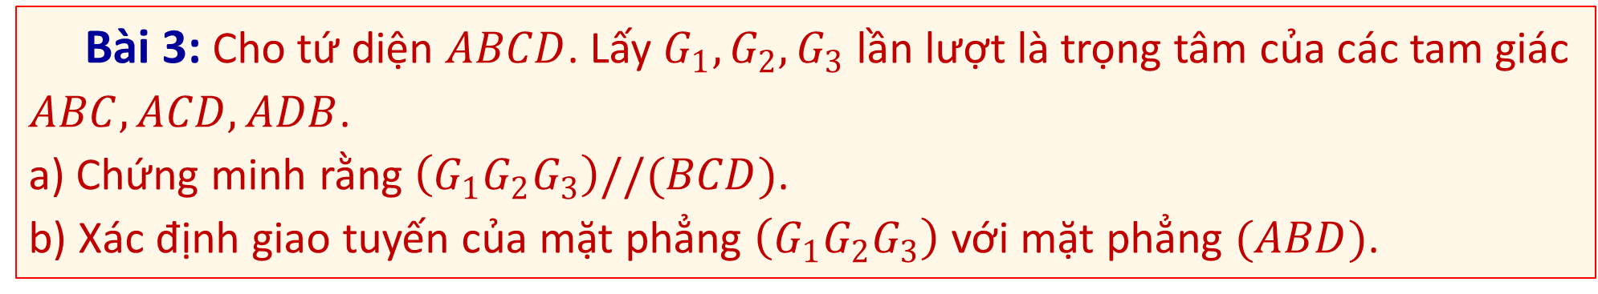
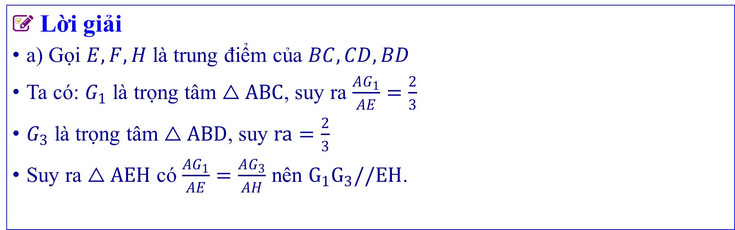
➌. Bài tập rèn luyện SGK
Bài 3: Cho tứ diện $ABCD$. Lấy $G_{1},G_{2},G_{3}$ lần lượt là trọng tâm của các tam giác $ABC,ACD,ADB$.
a) Chứng minh rằng $\left(G_{1}G_{2}G_{3}\right)//(BCD)$.
b) Xác định giao tuyến của mặt phẳng $\left(G_{1}G_{2}G_{3}\right)$ với mặt phẳng $(ABD)$.
Lời giải
a) Gọi $E,F,H$ là trung điểm của $BC,CD,BD$
Ta có: $G_{1}$ là trọng tâm $△ABC$, suy ra $\frac{AG_{1}}{AE}=\frac{2}{3}$
$G_{3}$ là trọng tâm $△ABD$, suy $ra=\frac{2}{3}$
Suy ra $△AEH$ có $\frac{AG_{1}}{AE}=\frac{AG_{3}}{AH}$ nên $G_{1}G_{3}//EH$.

Slide 4
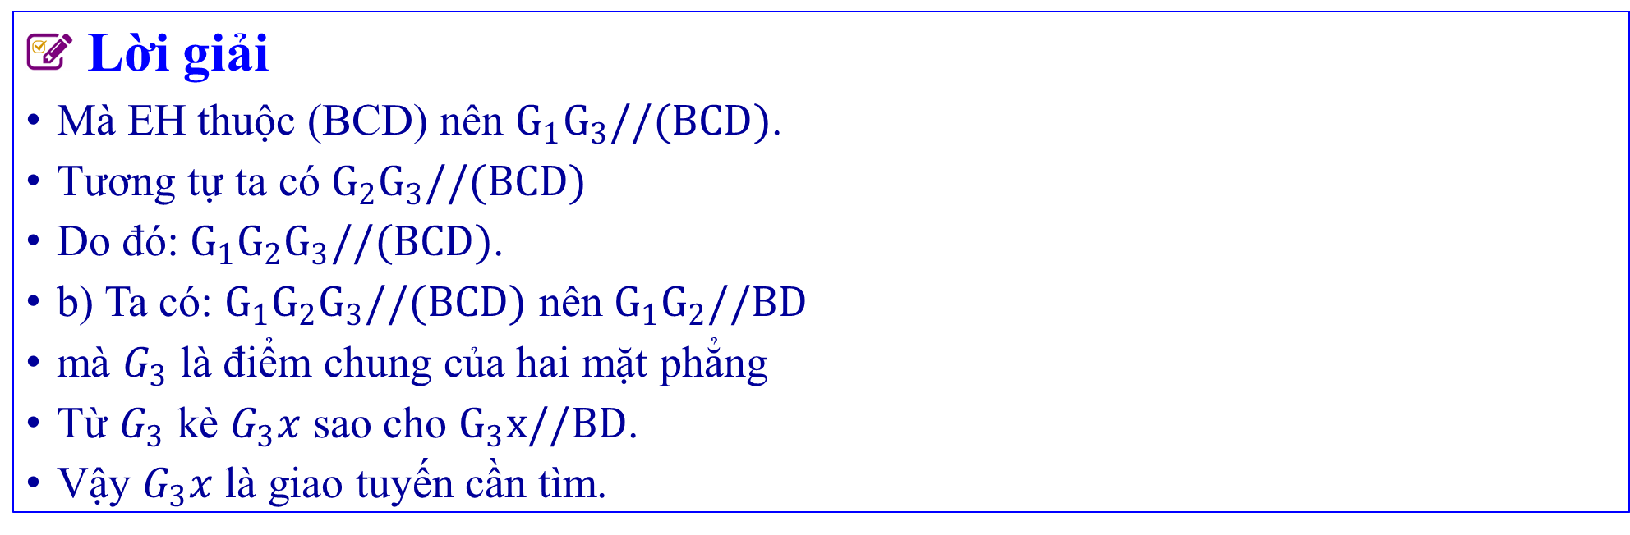
➌. Bài tập rèn luyện SGK
Bài 3: Cho tứ diện $ABCD$. Lấy $G_{1},G_{2},G_{3}$ lần lượt là trọng tâm của các tam giác $ABC,ACD,ADB$.
a) Chứng minh rằng $\left(G_{1}G_{2}G_{3}\right)//(BCD)$.
b) Xác định giao tuyến của mặt phẳng $\left(G_{1}G_{2}G_{3}\right)$ với mặt phẳng $(ABD)$.
Lời giải
Mà EH thuộc (BCD) nên $G_{1}G_{3}//(BCD)$.
Tương tự ta có $G_{2}G_{3}//(BCD)$
Do đó: $G_{1}G_{2}G_{3}//(BCD)$.
b) Ta có: $G_{1}G_{2}G_{3}//(BCD)$ nên $G_{1}G_{2}//BD$
mà $G_{3}$ là điểm chung của hai mặt phẳng
Từ $G_{3}$ kè $G_{3}x$ sao cho $G_{3}x//BD$.
Vậy $G_{3}x$ là giao tuyến cần tìm.

Slide 5
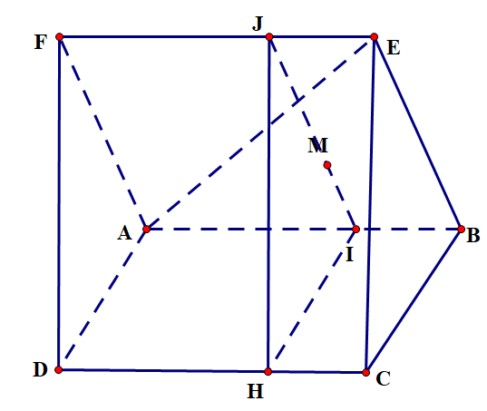
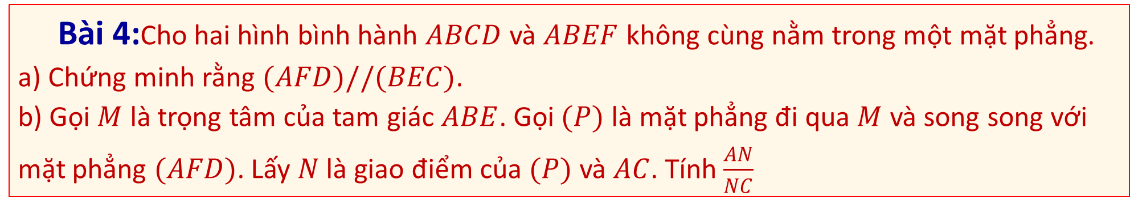
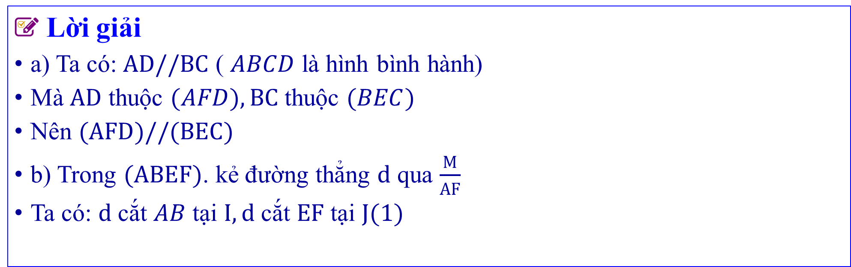
➌. Bài tập rèn luyện SGK
Bài 4:Cho hai hình bình hành $ABCD$ và $ABEF$ không cùng nằm trong một mặt phẳng.
a) Chứng minh rằng $(AFD)//(BEC)$.
b) Gọi $M$ là trọng tâm của tam giác $ABE$. Gọi $(P)$ là mặt phẳng đi qua $M$ và song song với mặt phẳng $(AFD)$. Lấy $N$ là giao điểm của $(P)$ và $AC$. Tính $\frac{AN}{NC}$
Lời giải
a) Ta có: $AD//BC$ ( $ABCD$ là hình bình hành)
Mà $AD$ thuộc $(AFD),BC$ thuộc $(BEC)$
Nên $(AFD)//(BEC)$
b) Trong $(ABEF)$. kẻ đường thẳng $d$ qua $\frac{M}{AF}$
Ta có: $d$ cắt $AB$ tại $I,d$ cắt $EF$ tại $J(1)$

Slide 6
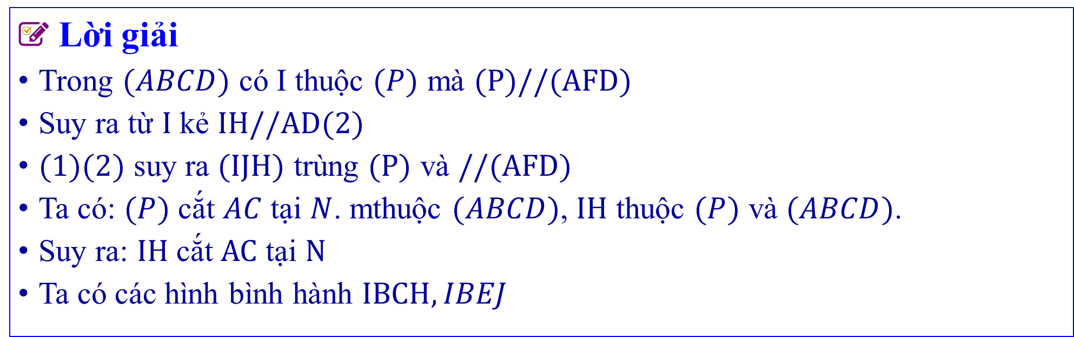
➌. Bài tập rèn luyện SGK
Bài 4:Cho hai hình bình hành $ABCD$ và $ABEF$ không cùng nằm trong một mặt phẳng.
a) Chứng minh rằng $(AFD)//(BEC)$.
b) Gọi $M$ là trọng tâm của tam giác $ABE$. Gọi $(P)$ là mặt phẳng đi qua $M$ và song song với mặt phẳng $(AFD)$. Lấy $N$ là giao điểm của $(P)$ và $AC$. Tính $\frac{AN}{NC}$
Lời giải
Trong $(ABCD)$ có I thuộc $(P)$ mà $(P)//(AFD)$
Suy ra từ $I$ kẻ $IH//AD(2)$
$(1)(2)$ suy ra $(IJH)$ trùng $(P)$ và $//(AFD)$
Ta có: $(P)$ cắt $AC$ tại $N$. mthuộc $(ABCD)$, $IH$ thuộc $(P)$ và $(ABCD)$.
Suy ra: $IH$ cắt $AC$ tại $N$
Ta có các hình bình hành $IBCH,IBEJ$

Slide 7
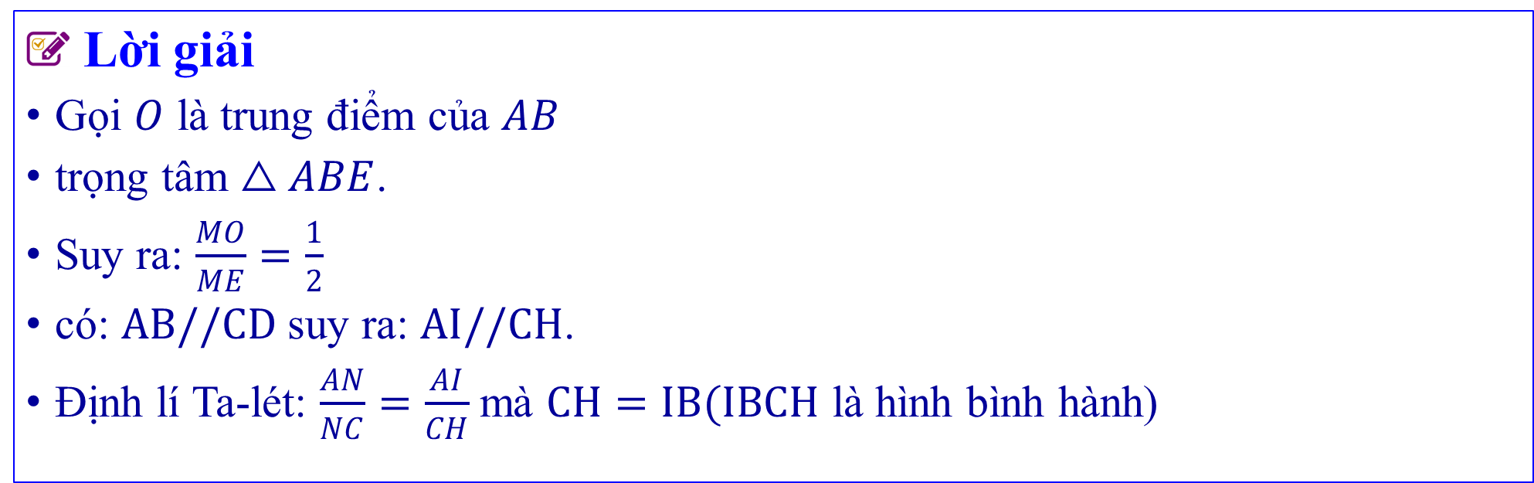
➌. Bài tập rèn luyện SGK
Bài 4:Cho hai hình bình hành $ABCD$ và $ABEF$ không cùng nằm trong một mặt phẳng.
a) Chứng minh rằng $(AFD)//(BEC)$.
b) Gọi $M$ là trọng tâm của tam giác $ABE$. Gọi $(P)$ là mặt phẳng đi qua $M$ và song song với mặt phẳng $(AFD)$. Lấy $N$ là giao điểm của $(P)$ và $AC$. Tính $\frac{AN}{NC}$
Lời giải
Gọi $O$ là trung điểm của $AB$
trọng tâm $△ABE$.
Suy ra: $\frac{MO}{ME}=\frac{1}{2}$
có: $AB//CD$ suy ra: $AI//CH$.
Định lí Ta-lét: $\frac{AN}{NC}=\frac{AI}{CH}$ mà $CH=IB(IBCH$ là hình bình hành)

Slide 8
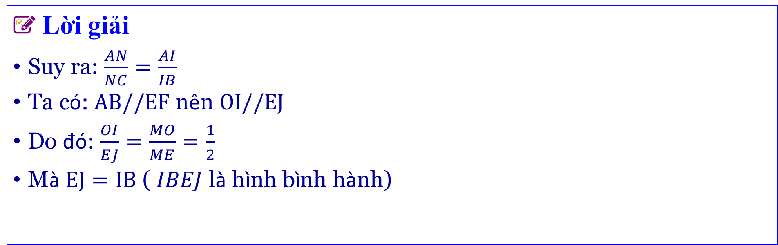
➌. Bài tập rèn luyện SGK
Bài 4:Cho hai hình bình hành $ABCD$ và $ABEF$ không cùng nằm trong một mặt phẳng.
a) Chứng minh rằng $(AFD)//(BEC)$.
b) Gọi $M$ là trọng tâm của tam giác $ABE$. Gọi $(P)$ là mặt phẳng đi qua $M$ và song song với mặt phẳng $(AFD)$. Lấy $N$ là giao điểm của $(P)$ và $AC$. Tính $\frac{AN}{NC}$
Lời giải
Suy ra: $\frac{AN}{NC}=\frac{AI}{IB}$
Ta có: $AB//EF$ nên $OI//EJ$
Do đó: $\frac{OI}{EJ}=\frac{MO}{ME}=\frac{1}{2}$
Mà $EJ=IB$ ( $IBEJ$ là hình bình hành)

Slide 9
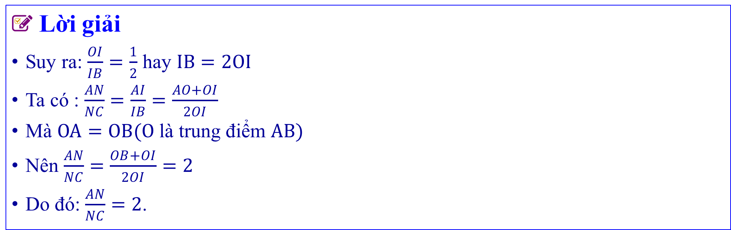
➌. Bài tập rèn luyện SGK
Bài 4:Cho hai hình bình hành $ABCD$ và $ABEF$ không cùng nằm trong một mặt phẳng.
a) Chứng minh rằng $(AFD)//(BEC)$.
b) Gọi $M$ là trọng tâm của tam giác $ABE$. Gọi $(P)$ là mặt phẳng đi qua $M$ và song song với mặt phẳng $(AFD)$. Lấy $N$ là giao điểm của $(P)$ và $AC$. Tính $\frac{AN}{NC}$
Lời giải
Suy ra: $\frac{OI}{IB}=\frac{1}{2}$ hay $IB=2OI$
Ta có : $\frac{AN}{NC}=\frac{AI}{IB}=\frac{AO+OI}{2OI}$
Mà $OA=OB(O$ là trung điểm $AB)$
Nên $\frac{AN}{NC}=\frac{OB+OI}{2OI}=2$
Do đó: $\frac{AN}{NC}=2$.

